Slide 1
UNIVERSIDAD AUTÓNOMA DEL ESTADO DE HIDALGO
Instituto de Ciencias Económico Administrativas

Slide 2
Área Académica: Economía
Tema: Demanda de dinero
Profesores: Aníbal Terrones Cordero, Yolanda Sánchez Torres
Periodo: Enero-junio de 2016

Slide 3
Topic: Quantity Theory of Money
Abstract:
The purpose of this document is to explain the Keynesian theory of money demand, emphasizing the demand for transactions, cautionary, and speculative.
Keywords: Precautionary demand, demand for transactions, speculative demand.

Slide 4
Tema: Demand for money
Resumen:
El objetivo de este documento es explicar la teoría keynesiana sobre la demanda de dinero, enfatizando la demanda para transacciones, precautoria, y especulativa.
Palabras clave: Demanda precautoria, demanda para transacciones, demanda especulativa.

Slide 5
Objetivo:
El alumno conocerá la teoría keynesiana sobre la demanda de dinero, analizando las demandas para transacciones, precautoria y especulativa.

Slide 6
Demanda para transacciones
La gente demanda dinero para realizar pagos regulares por la adquisición de bienes y servicios. Todos los meses, se realizan una serie de pagos por el alquiler o un crédito hipotecario, por los alimentos, el vestido, el calzado, el periódico y otras compras.

Slide 7


Slide 8
Demanda precautoria Los individuos no saben con certeza cuántos pagos querrán o tendrán que efectuar. Tal vez decida tomarse un helado o necesite llamar a un taxi en un día de lluvia o tenga que pagar una receta médica. Si no tiene el dinero necesario para pagarlo, incurriría en una pérdida. Cuanto más dinero tenga una persona, menos probable es que incurra en los costos que entraña la falta de liquidez (es decir, el hecho de no tener dinero inmediatamente). Pero cuanto más dinero tenga una persona, más intereses dejará de percibir, además, cuanto mayor es la incertidumbre sobre los ingresos y los gastos, mayor es la demanda de dinero.

Slide 9
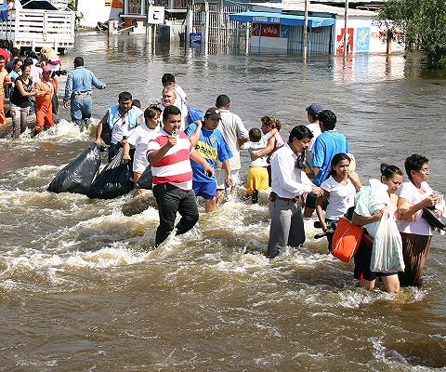

Slide 10
Demanda especulativa del dinero Tanto la demanda de dinero para transacciones como precautoria hacen énfasis en la función del dinero como medio de cambio. La demanda especulativa del dinero centra la atención en el papel que desempeña en la cartera de valores de una persona. Una persona que posea riqueza ha de tenerla en activos específicos. Éstos constituyen una cartera. De manera lógica, los inversores desean tener los activos que generan los mayores rendimientos. Pero, dado el rendimiento de la mayoría de los activos es incierto, no es prudente tener toda la cartera en un único activo arriesgado. El inversor representativo querrá tener una cierta cantidad de un activo seguro para asegurarse contra las pérdidas de capital que puedan ocasionarle otros cuyos precios varían de una manera incierta.

Slide 11
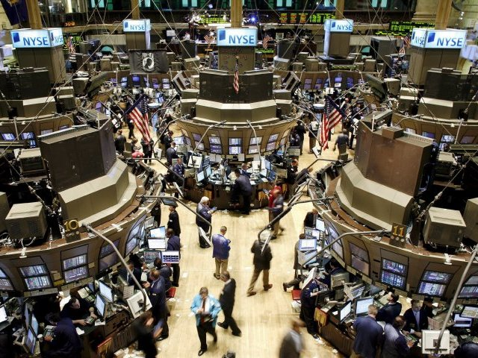

Slide 12
Referencias bibliográficas
ARGANDOÑA, GAMEZ Y MOCHON. (1997) Macroeconomía Avanzada. Tomo I , McGraw-Hill.
DORNBUSCH, R., FISCHER, S. Y BEGG, D. (2005). Economía, McGraw-Hill, 8a. ed. España.
ROMER, DAVID (2000). Advanced Macroeconomics, Mc Graw Hill International Editions, 2a. ed.
ROMER, D. (2000): "Keynesian Macroeconomics without the LM Curve." Journal of Economic Perspectives. Vol. 14, No. 2. Spring.
SACHS J. D Y LARRAIN. (1994). Macroeconomía en la economía global, Prentice Hall.

